Slide 1
Advanced Stage Flow

Slide 2
Prerequisites
Main function：CalcStageDelayAdvanced()
有RLCTree
有CCSD info
Cap 不能太大：ccsd 表里最大cap的1.5倍
Delay calculation effort：arnoldi || adaptive && elmore delay > thr

Slide 3
Overview
Build ROM并得到极点：InitWdcMgr()
遍历所有的driver cell arc：
  计算driver pin的waveform，得到cell edge delay和slew：DriverDelCalcForOneCellEdgeCCS()
  遍历所有的sink pin，分别计算net edge delay和slew，UpdateEdgeDelayNSlewCCS()
检查收敛性：查每个sink pin的receiver cap，判断lump cap是否收敛，不收敛则更新NetRLC，回到1，最多迭代3次（waveform 5次）：IsReceiverConverged()

Slide 4
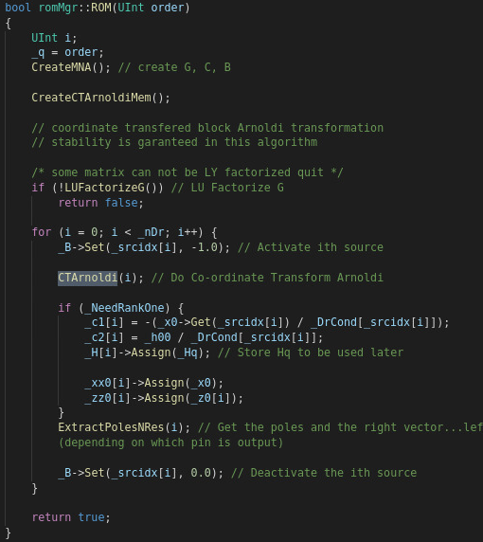
InitWdcMgr
min_max、rise_fall、c1_c2
CTArnoldi

Slide 5
cell delay计算 ——BuildVoltageSet
根据cell edge查表driver model
IV转换：对电容充电，将电流波形查找表转换成电压波形查找表
电压波形切割：对电压波形以0.02vdd为间隔切割成51个点，记录51个点时间（减小memory）
inpute trans
v
v
v
v
trans_1
t
t
t
t
v
v
v
v
trans_2
t
t
t
t
v
v
v
v
t
t
t
t
v
v
v
v
trans_m
t
t
t
t
output cap
cap_1
cap_2
cap_n
电压波形查找表
dbCCSLut->BuildVoltageTbl(……), dbCCSVect->DoBuildVoltageTbl(……）

Slide 6


cell delay计算 ——BuildVoltageSet
电压波形内插(trans内插）：
  根据input trans找出邻近的两行的电压波形，内插为一行input trans对应的电压波形
  相同电压点，对时间进行内插
求电流波形：
  根据公式求电流波形，相当于建立同时刻电压电流对应关系波形，由time关联
cap_1
cap_2
cap_n
v
v
v
v
trans_1
$$α=\frac{input trans −trans1}{trans2 −trans1}$$
t
t
t
t
v
v
v
v
$$t=time1+α∗(time2−time1)$$
trans_2
t
t
t
t
电压波形内插
v
v
v
v
input trans
t
t
t
t
$$i=c∗\frac{∆v}{∆t}$$
求电流波形查找表
I
I
I
I
input trans
t
t
t
t

Slide 7


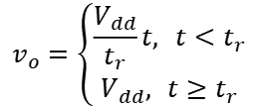







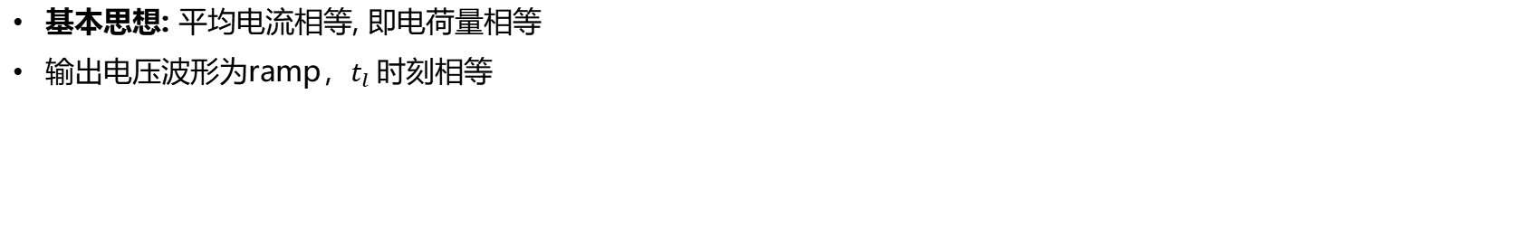
cell delay计算 —— Ceff
output trans预估：根据input trans和lump cap查NLDM表得到output trans或用上次迭代计算得到的output trans
根据公式计算ceff：
$$i_{o}\left(t\right)$$
基本思想: 平均电流相等, 即电荷量相等
输出电压波形为ramp，$t_{l}$时刻相等
$$v_{o}\left(t\right)$$
$$v_{o}=\left\{\begin{aligned}\frac{V_{dd}}{t_{r}}t, t<t_{r} \\ V_{dd}, t≥t_{r}\end{aligned}\right.$$
$$\frac{1}{t_{l}}\int_{0}^{t_{l}}{I_{pi}dt} =\frac{1}{t_{l}}\int_{0}^{t_{l}}{I_{c_{eff}}dt}$$
$$v$$
$$v_{o}$$
$$0.5v_{dd}$$
ramp
$$t$$
$$c_{eff}=c_{near}+c_{far}\left[1−\frac{rc_{far}}{t_{l}}\left(1−e^{−\frac{t_{l}}{rc_{far}}}\right)\right]$$
$$t_{50}$$
$$t_{l}$$
$$t_{r}$$
输出电压波形

Slide 8




















cell delay计算——outWaveform
$$v$$
电压电流插值（cap内插）：以ceff确定查找表的上下边界，并内插，计算0和0.5%vdd的time和curr（rise为例），得到driver voltage wave和current wave前两个点
$$C_{eff}$$
电压波形
$$v_{n}$$
$$C_{1}$$
$$C_{2}$$
$$α=(ceff−cap1)/(cap2−cap1 )$$
$$t=time1+α∗(time2−time1)$$
$${0.5\%v}_{dd}$$
$$curr=\sqrt{{curr1}^{2}+α∗({curr2}^{2}−{curr1}^{2})}$$
$$curr$$
$$tt1$$
$$tt2$$
$$t$$
$${Curr}_{2}$$
cap_1
cap_2
cap_n
$$C_{2}$$
$${Curr}_{1}$$
电流波形
input trans对应的电压波形
v
v
v
v
t
t
$$C_{1}$$
t
t
$$t$$
$$curr$$
$$C_{2}$$
$${Curr}_{2}$$
input trans对应的电流波形
I
I
I
I
t
t
t
t
$$C_{1}$$
$${Curr}_{1}$$
IV曲线
假设ceff 在cap_1，cap_2之间
$$curr_{n}$$
cdcStageDelay:: CalcOutPinWaveSimulation()
$$v$$
$${0.5\%v}_{dd}$$
$$v_{n}$$
$$v_{dd}$$

Slide 9


















cell delay计算——outWaveform
$$v$$
$$C_{1}$$
$$C_{2}$$
$$v_{next_pred}$$
卷积求下一点电压：
  根据当前电压波形线性预测t_next点的电压v_next_pred
  由t_next和v_next_pred查电流曲线得curr_next_pred
  电流波形加上(t_next, curr_next_pred)点和ROM，递归卷积计算t_next的电压值v_next
bound更新：根据v_next反查电压波形表，得到t_next接近的两个电压波形曲线(V1-T1, V2-T2)和电流波形曲线(I1-T1, I2-T2)
插值得下一点电流：
  v_next在电压波形曲线V1-T1, V2-T2中的时间记为tt1和tt2，对应电流为curr1和curr2
  电流插值（平方插值）：
$$curr$$
$$tt1$$
$$t_{next}$$
$$tt2$$
$$t$$
$$curr_{next_pred}$$
$${Curr}_{2}$$
$${Curr}_{1}$$
$$C_{2}$$
$$C_{1}$$
$$v$$
$$t$$
$$v_{next}$$
$$C_{1}$$
$$C_{2}$$
$$α=(t_{next}−tt1)/(tt2−tt1 )$$
$$curr_{next}=\sqrt{{curr1}^{2}+α∗({curr2}^{2}−{curr1}^{2})}$$
$$curr$$
$$tt1$$
$$t_{next}$$
$$tt2$$
$$t$$
$${Curr}_{2}$$
$$curr_{next}$$
$${Curr}_{1}$$
$$C_{2}$$
cdcStageDelay:: CalcDrvPinDeltaVIterRec()
$$C_{1}$$
$$t$$

Slide 10



cell delay计算——outWaveform
重复9~11，直到电压波形接近delay量测电压，将ROM由C1切换为C2
重复9~11，直到电压波形接近Vdd (rise为例，一般为0.95Vdd)
电压波形线性外延，得到完整波形
记录outWaveform，量测cell delay和output trans, waveform做波形匹配得eff trans
$$v_{dd}$$
$$v_{stop}$$
$$t$$
电压波形线性外延

Slide 11



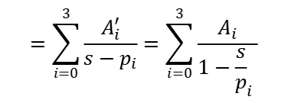

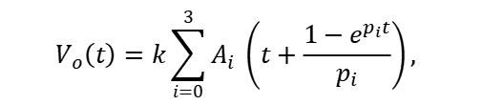

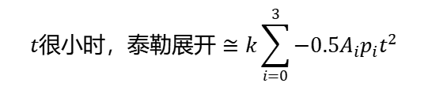
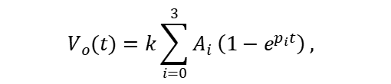
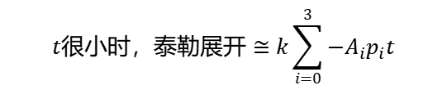
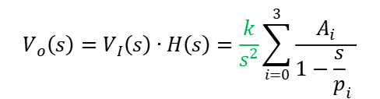

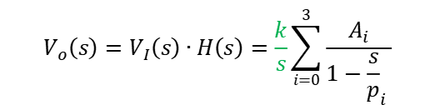



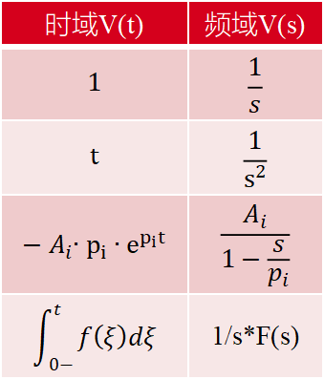
net delay计算原理
时域V(t) | 频域V(s)
$$1$$ | $$\frac{1}{s}$$
$$t$$ | $$\frac{1}{s^{2}}$$
$$−A_{i}{∙p}_{i}∙e^{p_{i}t}$$ | $$\frac{A_{i}}{1−\frac{s}{p_{i}}}$$
$$\int_{0−}^{t}{f\left(ξ\right)dξ}$$ | 1/s*F(s)
v
$$V_{I}(s)$$
$$V_{o}(s)$$
v
t
t
$$H_{rom}\left(s\right)=\frac{V_{o}\left(s\right)}{V_{I}\left(s\right)}=\frac{a_{0}+a_{1}s+a_{2}s^{2}+a_{3}s^{3}}{1+b_{1}s+b_{2}s^{2}+b_{3}s^{3}+b_{4}s^{4}}$$
$$4阶ROM:$$
$$=\sum_{i=0}^{3}{\frac{A_{i}^{′}}{s−p_{i}}=\sum_{i=0}^{3}{\frac{A_{i}}{1−{\frac{s}{p}}_{i} }}}$$
$A_{i}^{′}(=−A_{i}∗p_{i})为$residue，我们工具将$A_{i}$称为residue
$其中$：
$p_{i}为$极点
$$step波形$$
v
$$V_{I}\left(t\right)=ku(t)$$
$$V_{o}\left(s\right)=V_{I}\left(s\right)∙H\left(s\right)=\frac{k}{s}\sum_{i=0}^{3}{\frac{A_{i}}{1−{\frac{s}{p}}_{i} }}$$
$$V_{o}(t)=k\sum_{i=0}^{3}{A_{i} \left(1−e^{p_{i}t}\right) , }$$
$$t很小时，泰勒展开≅k\sum_{i=0}^{3}{{−A}_{i}p_{i}t}$$
t
Inverse Laplace transform
$$ramp波形$$
v
$$V_{I}\left(t\right)=kt$$
$$V_{o}\left(s\right)=V_{I}\left(s\right)∙H\left(s\right)=\frac{k}{s^{2}}\sum_{i=0}^{3}{\frac{A_{i}}{1−{\frac{s}{p}}_{i} }}$$
$$V_{o}\left(t\right)=k\sum_{i=0}^{3}{A_{i} \left(t+\frac{1−e^{p_{i}t}}{p_{i}}\right)},$$
$$t很小时，泰勒展开≅k\sum_{i=0}^{3}{{−0.5A}_{i}p_{i}t^{2}}$$
t
Inverse Laplace transform
wdcUtil::EvalRampFunc(…), wdcUtil::EvalStepFunc(…)

Slide 12

























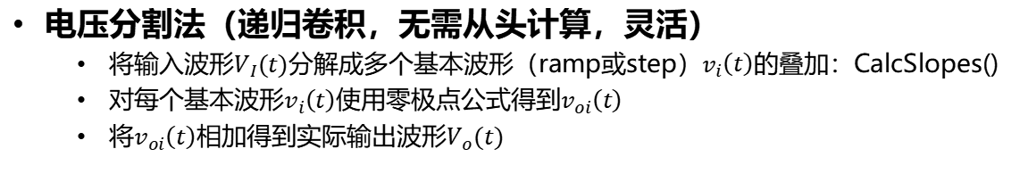
net delay计算方法
电压分割法（递归卷积，无需从头计算，灵活）
  将输入波形$V_{I}(t)$分解成多个基本波形（ramp或step）$v_{i}\left(t\right)$的叠加：CalcSlopes()
  对每个基本波形$v_{i}\left(t\right)使用$零极点公式得到$v_{oi}\left(t\right)$
  将$v_{oi}\left(t\right)$相加得到实际输出波形$V_{o}(t)$
$$v_{oi\left(n\right)}=v_{oi\left(n−1\right)}∗e^{p_{i}∆t}+{v_{I\left(n−1\right)}A}_{i} \left(1−e^{p_{i}∆t}\right)+{slope_{I\left(n\right)}A}_{i} \left(∆t+\frac{1−e^{p_{i}∆t}}{p_{i}}\right)$$
极点i对应的第n点电压值：
衰减分量
step分量
ramp分量
$$v_{o\left(n\right)}=\sum_{i=0}^{3}{v_{oi\left(n\right)}}$$
第n点电压值：
  其中：$i为$极点数， $n$为波形点数
$$v_{I}(t)$$
$$v_{o}(t)$$
$$v_{I5}$$
$$v_{o5}$$
$$v_{I4}$$
$${slope}_{I5}$$
$$v_{o4}$$
$$ramp和step分量$$
$$衰减分量$$
$$t_{0}$$
$$t_{1}$$
$$t_{2}$$
$$t_{3}$$
$$t_{4}$$
$$t_{5}$$
$$t_{6}$$
$$t_{7}$$
$$t$$
$$t_{0}$$
$$t_{1}$$
$$t_{2}$$
$$t_{3}$$
$$t_{4}$$
$$t_{5}$$
$$t_{6}$$
$$t_{7}$$
$$t$$
$$v_{In}(t)$$
输出电压波形
$$v_{I4}$$
$$∆t$$
$${slope}_{I5}$$
$$t$$
cdcStageDelay::CalcRealVoltagePartial(…)
输入电压波形的分解

Slide 13


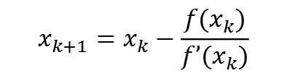
net delay flow
由driver波形逐点计算sink波形：CalcNetEdgeDelayInputSweep()
  vout超过0.5vdd后，回退一个点重新用c2的rom计算
  粗略波形，做为参考
牛顿迭代解0.3/0.5/0.7 vdd处的准确时间t值： SolveTimeUseNRIterNew()
  0.5vdd处用两个ROM计算两次得t_diff, t_0.7vdd = t_0.7vdd - t_diff
  Waveform flow需进行多次牛顿迭代得到sink波形：BuildSinkWaveform()
量测trans和delay（包括cxtrans，计算c1c2）
  Waveform波形匹配得eff trans
$$v$$
driver
$$v_{driver}$$
$$v_{sink}$$
sink
$$t$$
$$x_{k+1}=x_{k}−\frac{f(x_{k})}{f’(x_{k})}$$
CalcResponseAllEach()
CalcResponseDiffAllEach()

